Slide 1
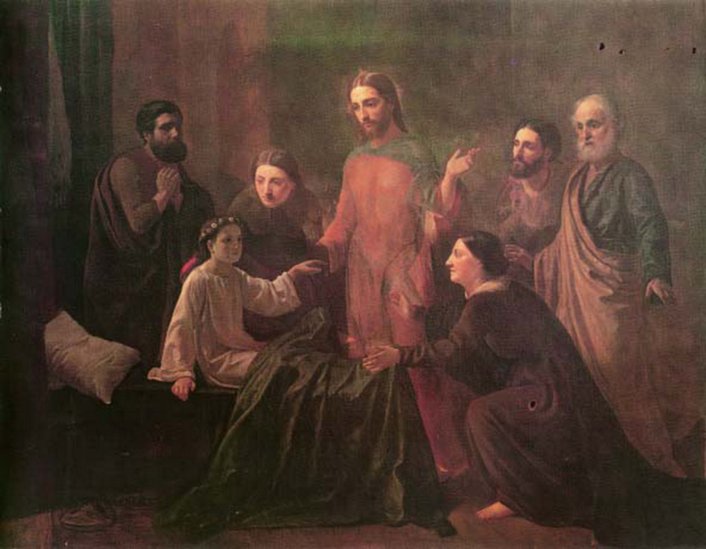
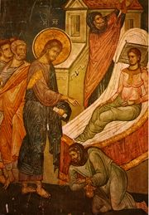
Η Ανασταση τησ κορησ του ιαειρου
Νίκος Χατζής Β3 Άσκηση 4 σελίδα 97

Slide 2
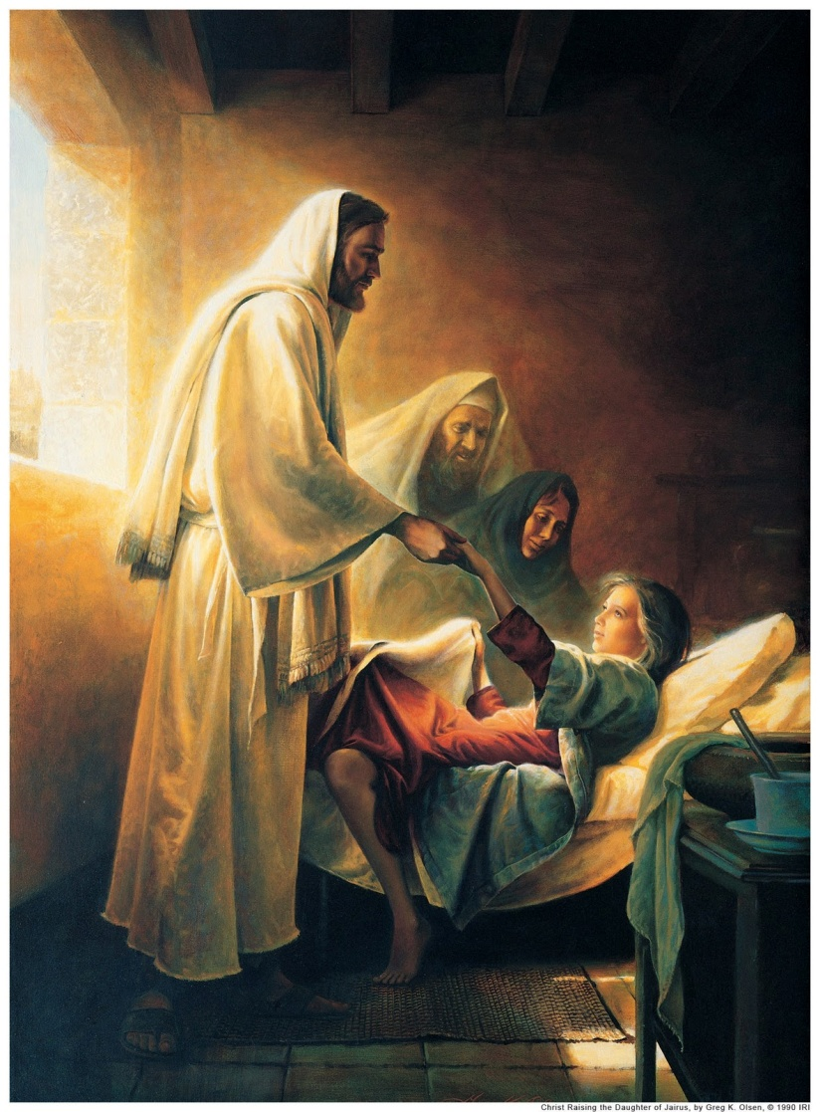
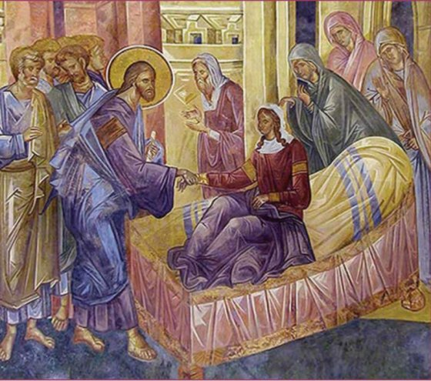
Ποιά πρόσωπα βρίσκονταν τη στιγμή που ο Χριστός ανέστησε την κόρη του Ιαείρου;
Μαζί του βρίσκονταν ο Πέτρος, ο Ιάκωβος, ο Ιωάννης, η γυναίκα του Ιαείρου και ο Ιάειρος.

Slide 3
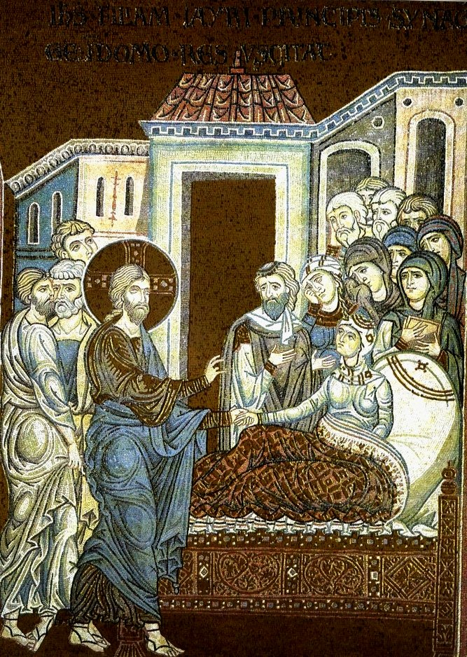
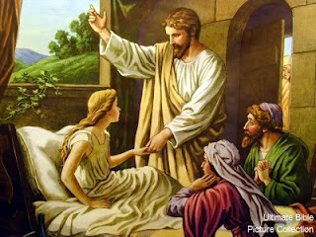
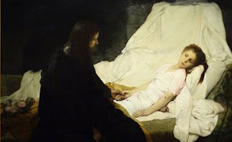
Για ποιόν λόγο νομίζετε ότι ο Ιησούς είπε να κρατήσουν μυστικό το γεγονός;
Επειδή δεν ήθελε να κάνει τους ανθρώπους να πιστέψουν στον Θεό δείχνοντάς τους θαύματα, αλλά να πιστέψουν μόνοι τους χωρίς να τους παροτρύνει κάποιος.

